Slide 1
“ТЕМА МАТЕРИНСТВА
В ИЗОБРАЗИТЕЛЬНОМ ИСКУССТВЕ
16-18 ВЕКА ”
1

Slide 2
СОДЕРЖАНИЕ
1. Ave Maria РОБЕРТИНО ЛОРЕТТИ
2. История праздника
3. Владимирская богоматерь
4. Рафаэль Санти
5. Леонардо да Винчи
6. Рембрандт
7. Маркс Райхлих
8. Венецианов В.Г.
9. Пословицы. Домашнее задание
2

Slide 3
Франция Шампань
В Древней Греции – мать богов - Гея
Бельгия(Валлонь).
В древнем Риме – мать богов - Кибела
История праздника
На Руси - Макоша
С XVII по XIX век в Великобритании отмечалось «мамино воскресенье»
В России День матери стали отмечать сравнительно недавно. Установленный Указом Президента Российской Федерации Б. Н. Ельцина № 120 «О Дне матери» от 30 января 1998 года, он празднуется в последнее воскресенье ноября
С XIX века в американском штате Западная Вирджиния.
4

Slide 4
Афанасий Фет
Ave Maria – лампада тиха,
В сердце готовы четыре стиха:
Чистая дева, скорбящая мать,
Душу проникла твоя благодать.
Неба царила, не в блеске лучей,
В тихом предстань сновидении ей!
Ave Maria – лампада тиха,
Я прошептал все четыре стиха….
3

Slide 5
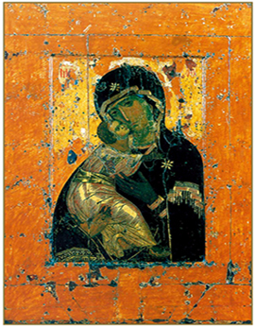
Богоматерь Владимирская Первая треть XII в. Кремль, Успенский собор,Москва.
"
11
Notes:
Первые иконы Богоматери христианская традиция приписывает евангелисту Луке. На Руси Луке приписывается около десяти икон, на Афоне — около двадцати, столько же на Западе. Наряду с Нерукотворным образом Христа почитался и Нерукотворный образ Божьей Матери. Так именуется Лиддская-Римская икона, представляющая первоначально изображение на столбе.
находится в Московском Кремле, в Успенском соборе.

Slide 6
Богоматерь Владимирская
Максимилиан Волошин
"
Не на троне - на Ее руке, Левой
Ручкой, обнимая шею, -
Взор во взор, щекой припав к щеке,
Неотступно требует... Немею -
Нет ни сил, ни слов на языке...
А Она в тревоге и в печали
Через зыбь грядущего глядит...
В мире нет слепительнее чуда
Откровенья вечной Красоты!
12

Slide 7
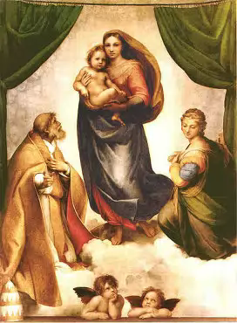
Рафаэль Санти “Сикстинская Мадонна”
5

Slide 8
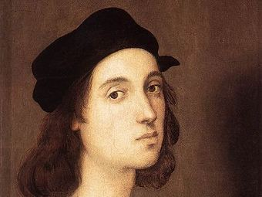
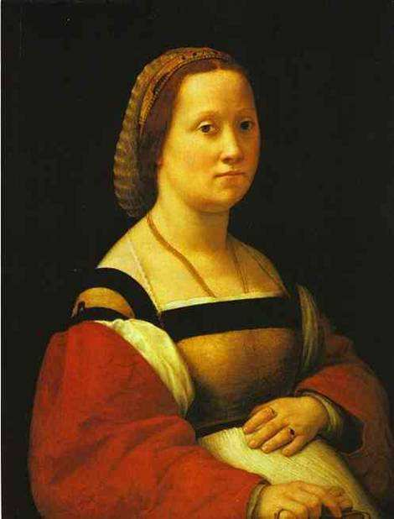
Рафаэль Санти “Мадонна”
6

Slide 9
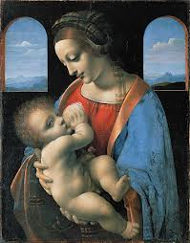
Леонардо да Винчи (1452-1519)
“Мадонна Лита”
7

Slide 10
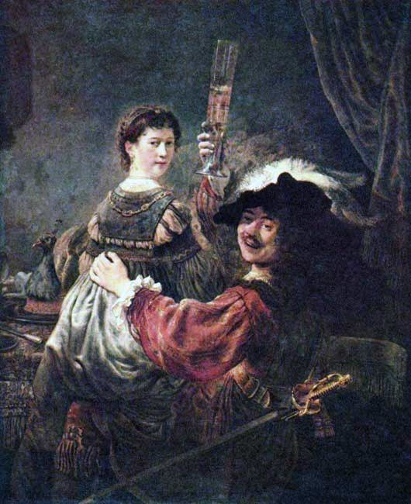
Ре́мбрандт Ха́рменс ван Рейн (1606—1669)
«Автопортрет с женой Саскией на руках»
8
Notes:
Саския в виде флоры. С Сасскией на коленях. Нидерланды северное возрождение
Ре́мбрандт Ха́рменс ван Рейн 1606—1669) — голландский художник, рисовальщик и гравёр, великий мастер светотени, крупнейший представитель золотого века голландской живописи.эрмитаж

Slide 11
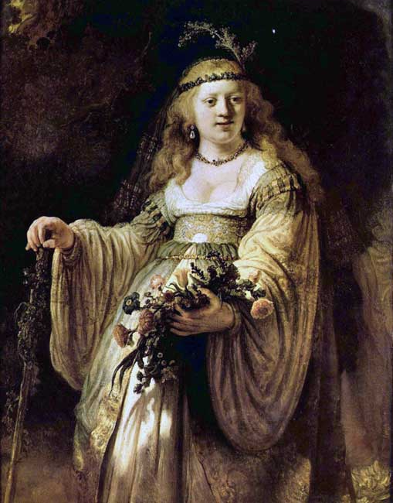
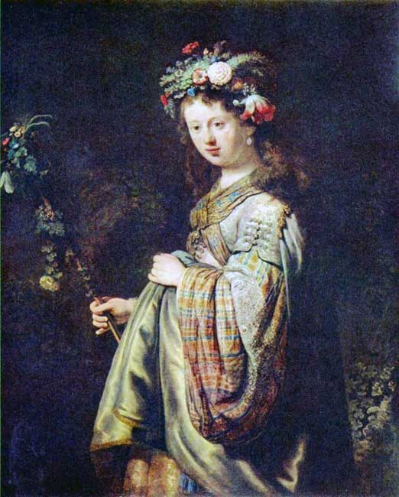
Ре́мбрандт Ха́рменс ван Рейн (1606—1669)
"Портрет Саскии
в виде Флоры
9
Notes:
Ре́мбрандт Ха́рменс ван Рейн 1606—1669) — голландский художник, рисовальщик и гравёр, великий мастер светотени, крупнейший представитель золотого века голландской живописи.эрмитаж

Slide 12
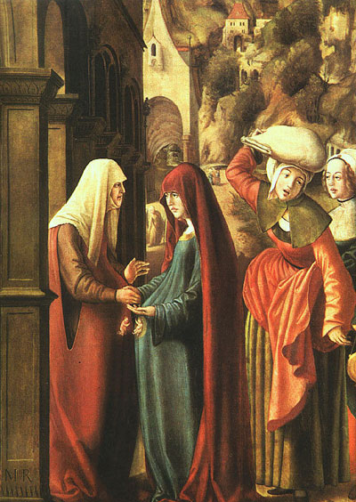
Маркс Райхлих (1511 г.)
10
Notes:
На картине немецкого художника Маркса Райхлиха (1511 г.) округлые животы женщин прорисованы четко, а в них видны младенцы, радующиеся первой своей встрече.

Slide 13
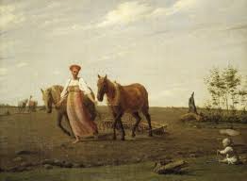
Венецианов Алексей Гаврилович
На пашне. Весна.
19

Slide 14
Пословицы
При солнце тепло, а при матери добро.
Мать кормит детей, как земля людей
Нет лучше дружка, чем родная матушка.
Без отца - полсироты, а без матери - и вся сирота.
20

Slide 15
Домашнее задание:
Составить свой зрительный
и музыкальный ряд:
о женщинах, матери.
31

Slide 16
Спасибо живописцам за то, что сумели показать нам красоту и очарование женщин-матерей!
20

